Slide 1
询价计算
各位领导，我可能会讲的侧重一些大体，而忽略了一些细节，所以有问题就请问

Slide 2
问题背景：
询价的概念：就是根据几个维度的限制来查询这些限制下符合条件的价格。
举例：查询一个采购订单下面的表体中物料的最新价格，就需要根据物料编码，供应商等限制条件查询出符合的一系列价格数据，之后再从这些数据中选出订单日期最近的数据作为返回值。
遇到的问题：询最新价和最低价的速度太慢。

Slide 3
解决方案1
给po_order_b（询价需要查询的表）加索引。
遇到的问题：主要是因为在实际应用的时候查询条件字段分布太不均匀。比如物料，对应数据表的pk_srcmaterial字段大部分数据都是重复的，所以当数据重复程度到一定情况下数据库的索引时失效的，仍然在走全表扫描。

Slide 4
解决方案2
建一个冗余表。每次新增，更新和删除的时候去计算一下所有需要的价格插入这个表里，等需要询价的时候直接到冗余表里取数据，不用再计算了。
冗余表po_order_price的结构：包含所有需要的价格，各种维度和其它需要的字段
遇到的问题：查询虽然快了，但。新增，更新和删除的时候速度太慢。
Notes:
d

Slide 5
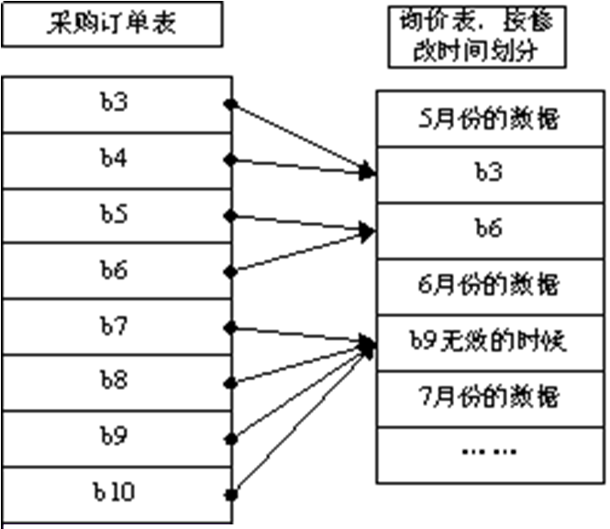

Slide 6
解决方案3-每月预警
每个月初把上个月的数据计算一下，插入临时表。保证最近被插入或者更新的数据不断被纳入询价表，因为是半夜计算，不是每次更新和删除的时候，所以用户体验比较好。

Slide 7
解决方案3-查询
查询的时候，因为冗余表里没有当月的数据，所以时间是当月的数据都从po_order_price表查，以前的数据都从冗余表查，再把两个结果union起来作为最后的结果。如图

Slide 8
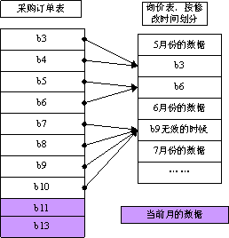

Slide 9
解决方案3遇到的问题
当数据变动（更新和删除）的时候以前计算的那些询价结果不对。新增时没问题的，因为这个月刚增加的数据会从po_order_b表查。

Slide 10
当前解决方案的思路
需要把那些被删除过或者修改过的数据以及和这些数据关联的数据都要单选出来计算，其它的数据还是用方案3的算法计算。

Slide 11
当前方案查询图示
P1:Modifiedtime时间段为a的数据从采购订单表里查
选出的询价信息是union all 这3部分
P2:Modifiedtime时间段为b的数据从询价表里查,但是要排除那些标明无效的数据
P3:Modifiedtime时间段为a，那些标明无效的数据从询价表里查

Slide 12
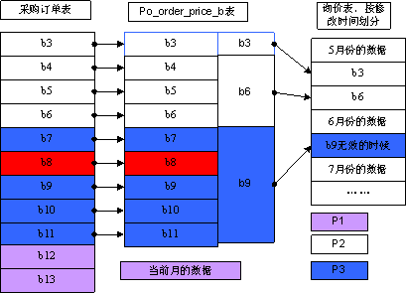

Slide 13
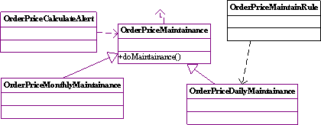
询价维护类的类图

Slide 14
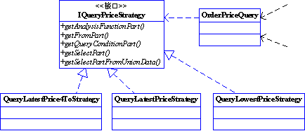
询价查询类的类图

Slide 15
效率问题-删除和更新的时候
有price_b,因为都是根据主键更新，并且给两个冗余表都加索引，所以很快，删除和更新数据的速度几乎不受影响。

Slide 16
效率问题-查询p1部分
因为查询当前月的数据，并没有多少，所以会很快。

Slide 17
效率问题-查询p2部分
询价表中的数据量仍然很大：1400万的测试中心数据，经过压缩存入询价表，7月份后是2900，8月份是140万，9月份是193万，所以数据量仍然很大；
为使查询速度快，关键的查询字段建了索引，对不同的应用场景建不同的索引。对内部交易的询价，我们在“物料oid”和“财务结算组织”上建联合索引，对“发票询价”和“暂估询价”在“币种”，“物料oid”，“采购组织”，“供应商”字段上建联合索引

Slide 18
效率问题-查询p2部分
当这个月过了就进行每月预警，把整个月数据经过计算纳入冗余表，方法还是按照方案3的，这样冗余表的有效数据所占总数据比例不会下降，不会使整体查询效率下降，不会说越用越慢。主要对insert情况。

Slide 19
效率问题-查询p3部分
因为这部分的数据量很少，所以也比较快。为啥少？
实际应用中，用户对已有数据删除或修改的操作比较少。
为了使P3部分涉及的数据尽量少，我们会进行每日预警任务,把那些无效的数据根据采购订单表重新算一下，再插入冗余表，这样原来无效的数据就都变成有效了。
测试结果是3个部分每个部分的执行都不超过1秒

Slide 20
名词解释
“关联的数据” ：一个维度序列下会有一批数据，但只会有一个最新价所的数据a。而这批数据就算和a“关联的数据”

Slide 21
名词解释
维度序列：需要综合各种场景，之后找出这些场景所有维度的并集，用这些条件作为分组条件去查询数据填入询价表。所有的维度：
数据所在月份（只是为了提高计算速度加的）
供应商
采购组织
收货库存组织
物料oid
币种
结算财务组织

Slide 22
名词解释
询最新价：找到各种维度限制下符合条件数据订单日期最近的数据
询最低价：找到各种维度限制下符合条件数据订单价格最低的数据
采购订单表：po_order_b表存采购订单的信息，询价都是从这个表查询。所有询价信息从这一个表里查就够了。

Slide 23
用到询价的场景
用到询最新价的场景：
“内部交易”的时候用到
“发票询价”，“暂估询价”等场景用到
这两种应用场景的参数传入和算法都是不一样的
用到询最低价的场景：“查询订单”

Slide 24
细节- dividedtime向前推2天
* 获得sql中统计最低价的时候的分析函数的部分
* 之所以要取今天的前一天作为预警数据的结束是因为怕现在的数据会因为正在做啥的或者传输延迟而丢失。而且还有时差问题，美国21日中国22日，差12个小时

Slide 25
细节- 用modifiedtime划分数据
为啥不用订单日期来划分数据：因为modifiedtime可以用来区分数据是多久之前被更新或者插入的。而我们预警的目的就是为了处理最近被插入和更新的数据。

Slide 26
细节-删除和更新为啥会影响price表
当某一个维度序列下的那个最新价数据a的订单日期字段被改大了是没关系的，但是被改小的话，如果有别的数据b的订单日期比a的大，可是在po_order_price表中记录的还是原来的a数据,这时询价的结果就会出错。删除的情况和更新相似

Slide 27
细节-删除和更新为啥会影响price表
B1
B1被删除或者更新
B2成为这一组应选的数据
B5
B4
B3
B5

Slide 28
细节-询价按月统计
为了计算速度更快，我们把询价按月统计，这样就把一个维度的相互“关联的数据”分成了很多小块。每日预警，每个无效数据只会影响一小块数据，只用计算上个月这个小块的数据，不用重新计算所有数据了，所以重算会更快一些。

Slide 29
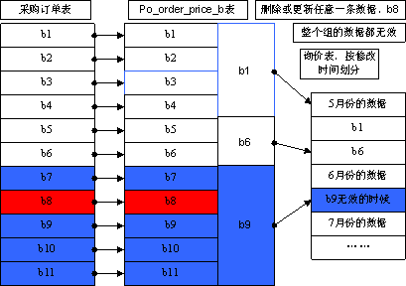

Slide 30
细节-每日给更新详细算法
原理：其实每日更新和每月更新一样的，只是限定的范围不一样。每月更新是由时间限定的数据，而每日更新的数据限定范围就是bvalidate和dr。
步骤：1先把price表中bvalidate='N'的都删除，之后根据priceb中dr为‘1’的重算price，但插入的数据都是bvalidate='N'的； 2再删除priceb中dr=‘1’的，之后根据price中bvalidate='N'的重算priceb； 3之后再更新price表中bvalidate='N'都为'Y'.
失效数据的排除：因为有endtime，可以排除出更新的数据，并且要和orderb连接所以可以排除删除的数据
如果更新就麻烦了，dr，bv，modifiedtime，pkprice

Slide 31
细节-并发控制
两种预警用排他锁；更新无效字段用共享锁

